Slide 1
НАЦИОНАЛЬНЫЙ ИССЛЕДОВАТЕЛЬСКИЙ ИРКУТСКИЙ ГОСУДАРСТВЕННЫЙ ТЕХНИЧЕСКИЙ УНИВЕРСИТЕТ
НАУЧНО-ИССЛЕДОВАТЕЛЬСКАЯ ЛАБОРАТОРИЯ ПРОЕКТИРОВАНИЯ И ВИРТУАЛЬНОГО МОДЕЛИРОВАНИЯ ИЗДЕЛИЙ И ТЕХНОЛОГИЧЕСКИХ ПРОЦЕССОВ

Slide 2
ЛАБОРАТОРИЯ ПРОЕКТИРОВАНИЯ И ВИРТУАЛЬНОГО МОДЕЛИРОВАНИЯ ИЗДЕЛИЙ И ТЕХНОЛОГИЧЕСКИХ ПРОЦЕССОВ
Лаборатория создана в 2009 г.
Основные Направления деятельности:
1. Технологический анализ и моделирование процессов обработки:
литья;
объёмной штамповки;
холодной листовой штамповки;
пневмотермическая формовка в режиме сверхпластичности.
2. Разработка рекомендаций по оптимизации:
технологических процессов обработки;
конструкции соответствующей технологической оснастки.

Slide 3
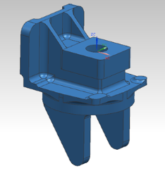
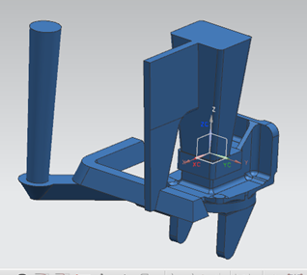
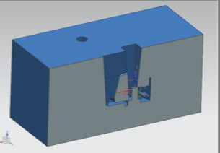
Моделирование процессов литья типовой детали
Деталь «Кронштейн»
Материал АК7ч (АЛ9)
Метод изготовления отливки - литье в песчаные формы
КЭМ детали
КЭМ детали с литниковой системой
КЭМ песчаной формы

Slide 4
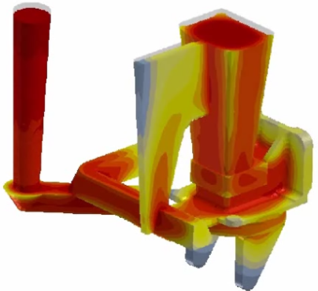
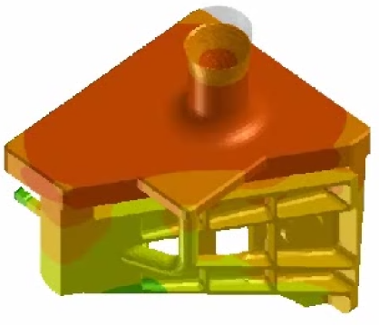
Моделирование процессов литья в ESI Group ProCAST
Процесс литья детали
«Кронштейн»
Процесс литья детали
«Корпус»

Slide 5
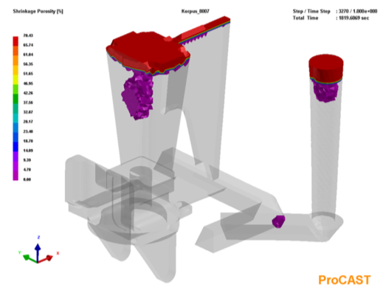
Результаты моделирования процессов литья
Усадочная пористость
Горячие трещины
Отображение усадочной пористости и усадочных раковин
Индикатор горячих трещин в отливке

Slide 6
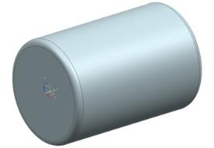
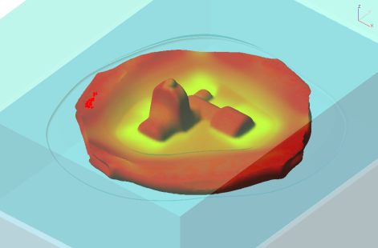
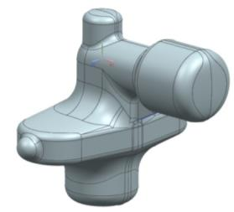
Моделирование объёмной штамповки в QForm
Деталь «Переходник»
Материал ВТ1-0
Метод изготовления штамповка на паровоздушном молоте
КЭМ заготовки
КЭМ детали
Штамповка детали

Slide 7
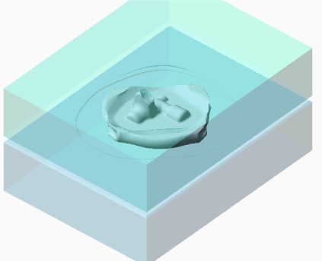
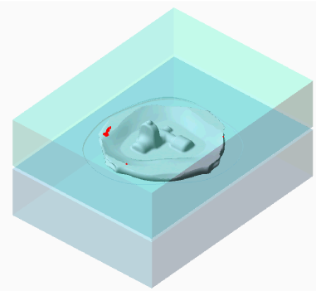
Моделирование процессов объемной штамповки в QForm
Моделирование первого удара штампа
Недоштамповка 2-3мм.
Моделирование второго удара штампа
Полное смыкание штампа

Slide 8
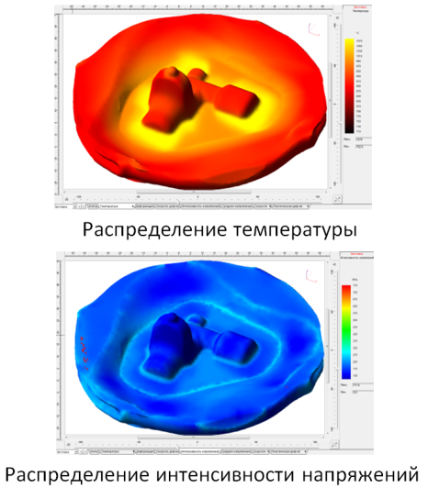
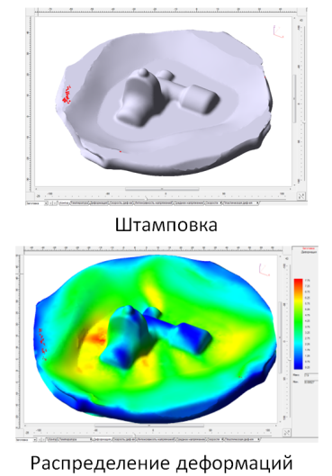
Моделирование процессов объемной штамповки в QForm

Slide 9
Моделирование процессов листовой штамповки
Моделирование процессов листовой штамповки, осуществляется в следующих направлениях:
обтяжка;
штамповка на листоштамповочных молотах;
формовка эластичной средой;
штамповка в жёстких штампах;
пневмотермическая формовка в режиме сверхпластичности.

Slide 10
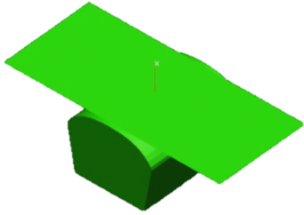
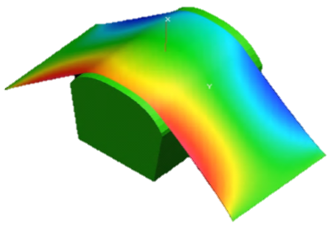
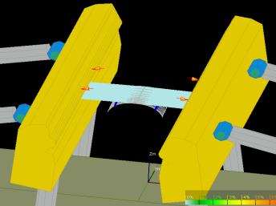
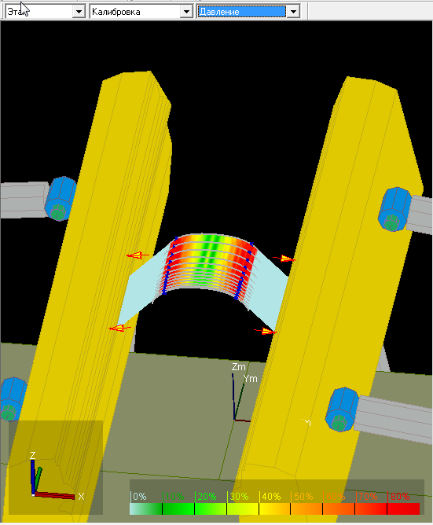
Моделирование процесса обтяжки

Slide 11
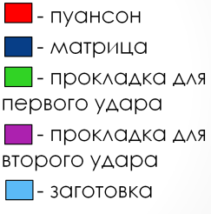
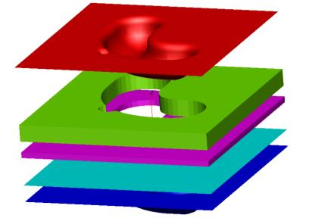
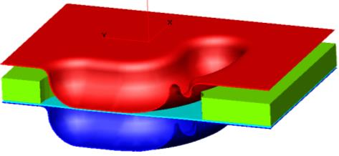
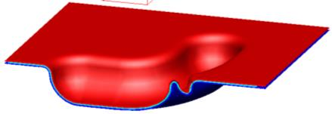
Моделирование формообразования детали на падающих молотах

Slide 12
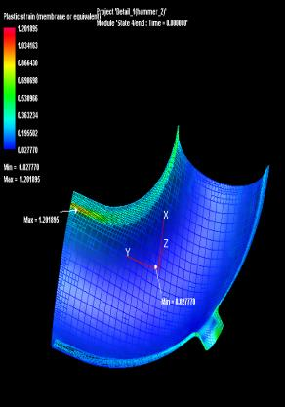
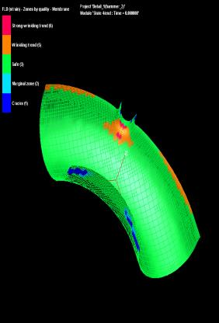
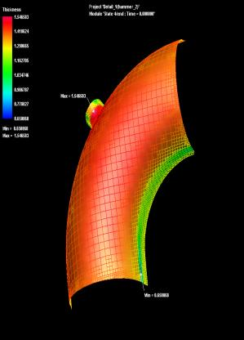
Результаты моделирования детали на падающих молотах
Распределение толщин на детали
Максимальная толщина – 1,54 мм
Минимальная толщина - 0,65 мм
Утонение – 57,8 %
Степень деформации
Максимальная деформация – 120%
Диаграмма ограничений формуемости

Slide 13
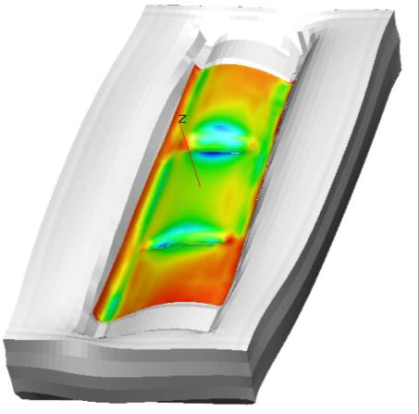
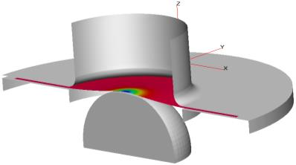
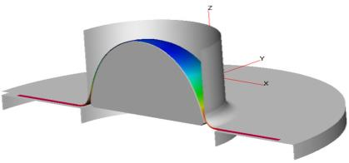
Моделирование штамповки листовых деталей на прессах высокого давления эластичной средой
Моделирование Штамповки листовых заготовок эластичной средой

Slide 14
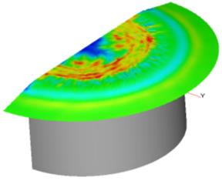

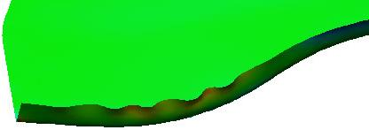
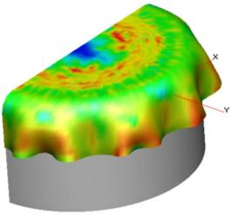
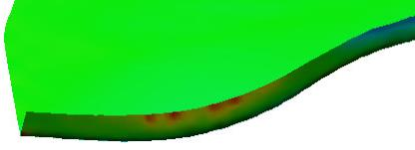
Моделирование гофрообразования
Интенсивное гофрообразование
Возникновение и посадка гофров

Slide 15
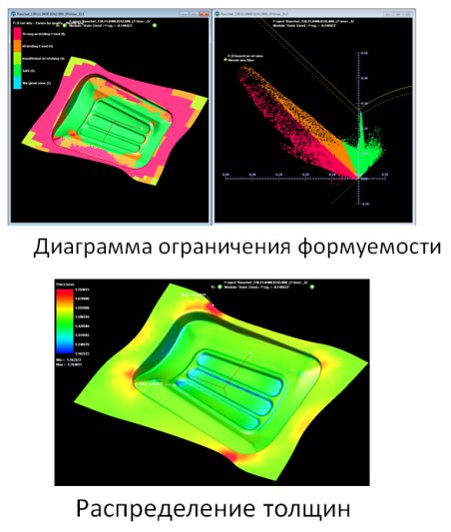
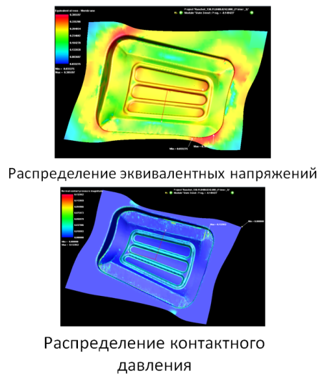
Результаты моделирования листовых деталей в жестких штампах

Slide 16
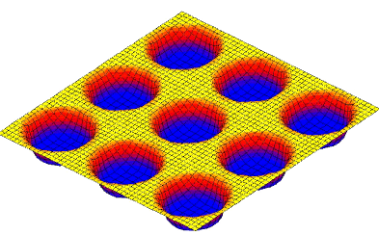
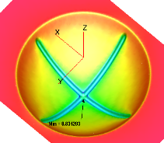
Моделирование пневмотермической формовки листовых заготовок
Моделирование ПТФ ячеистой детали
Моделирование ПТФ детали Купол с рифтами

Slide 17
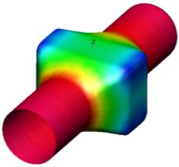
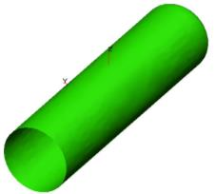
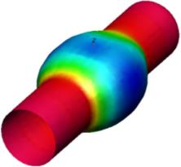
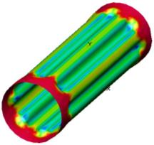
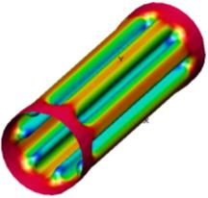
Пневмотермическая формовка трубных заготовок
Моделирование ПТФ групповой формовки из трубной заготовки
Моделирование ПТФ детали типа патрубок с рифтами

Slide 18
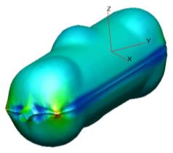
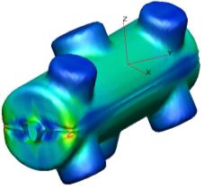
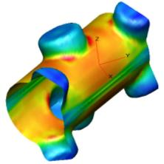
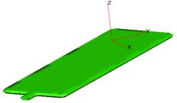
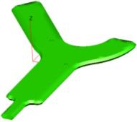
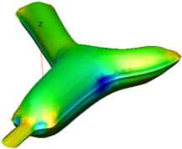
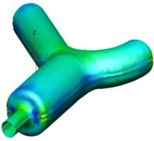
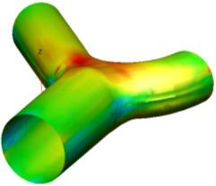
Пневмотермическая формовка заготовок полученных диффузионной сваркой 2 листов
Моделирование ПТФ детали типа патрубок
Моделирование ПТФ детали типа тройник

Slide 19
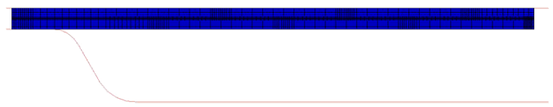
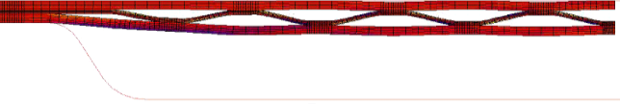



Пневмотермическая формовка трёхслойных панелей
Моделирование ПТФ трехслойных панелей

Slide 20



Пневмотермическая формовка заготовки полученной диффузионной сваркой 3 труб разных диаметров
Моделирование ПТФ трехслойной трубной конструкции

Slide 21


Проектирование оснастки для проведения экспериментов
Универсальный блок
Оснастка для ПТФ трубных деталей

Slide 22

Контакты
Национальный исследовательский Иркутский государственный технический университет
Институт авиамашиностроения и транспорта
Кафедра Самолётостроения и эксплуатации авиационной техники
664074, Иркутск, ул. Лермонтова, 83
Осипов Сергей Александрович
Тел. 8 (3952) 40-55-40
Еmail: osipov_sa@istu.edu
Шмаков Андрей Константинович
Тел. 8 (3952) 40-58-73
Еmail: shmakov@istu.edu

